Slide 1
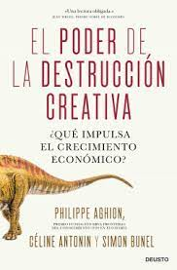



SESIÓN DEL CLUB DE LECTURA
Madrid, 24 de enero de 2023
Santiago M. López
Junta directiva FEI // Director del Instituto ECYT (U. Salamanca)
https://twitter.com/FOROINNOVADORAS
https://ecyt.usal.es
LECTOR/A:

Slide 2
EL LIBR0
El poder de la destrucción creativa
Philippe Aghion, Céline Antonin y Simon Bunel
SUBTÍTULO | ¿Qué impulsa el crecimiento económico?
EDITORIAL | Ediciones Deusto
LUGAR I AÑO EDICIÓN | Barcelona, 2021
PÁGINAS | 493
IDIOMA | Español
Resumen: Un innovador análisis sobre las fuentes del crecimiento económico y una propuesta para lograr prosperidad en el capitalismo
Las crisis se suceden. La desigualdad aumenta, el crecimiento se estanca, el medioambiente se deteriora y la pandemia de la Covid-19 ha dejado al descubierto las debilidades del sistema. Cada vezse oyen más llamamientos a un cambio radical, incluso al fin del capitalismo. Pero la respuesta a estos problemas no es la revolución, sino crear un capitalismo mejor. Para eso es necesario comprender y aprovechar el poder de la destrucción creativa:una innovacióndisruptiva, pero que durante losúltimos dos siglos hagenerado una prosperidad hasta entonces impensable.
Para explicarlo,Philippe Aghion, Céline Antonin y Simon Bunelse basan en la teoría y los datos más avanzados yanalizan las cuestiones económicas fundamentales de la actualidad, como las raíces del crecimiento y la desigualdad, la competencia y la globalización, los determinantes de la salud y la felicidad, las revoluciones tecnológicas o el estancamiento secular. Y hacen una propuesta revolucionaria y provocadora basada en la innovación.
El poder de la destrucción creativasupone una revisión ambiciosa de los fundamentos deléxito económico y un plan para el cambio quenos enseña que, en última instancia, un futuro justo y próspero está al alcance de la mano. Pero debemos apelar a la creatividad y no tener miedo a cierta destrucción bien regulada.
(Tomado de la presentación en la página de La casa del Libro)

Slide 3

IDEAS PRINCIPALES
La Fundación BBVA ha concedido el Premio Fronteras del Conocimiento en la categoría de Economía, Finanzas y Gestión de Empresas 2020 a Philippe Aghion (Francia, 1956) y Peter Howitt (Canadá, 1946) por sus contribuciones fundamentales al estudio de la innovación, el cambio tecnológico y la política de competencia.
Los estudios conjuntos de estos economistas parten de la idea de Schumpeter de que el crecimiento de la productividad a nivel macroeconómico resulta de un proceso de destrucción creativa, por el que la llegada continuada de nuevas tecnologías y empresas convierten en obsoletas las existentes anteriormente.

Slide 4
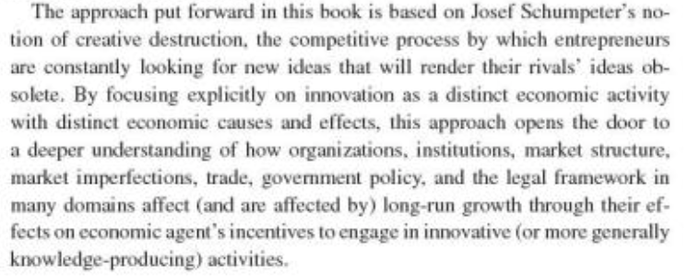
IDEAS PRINCIPALES

Slide 5
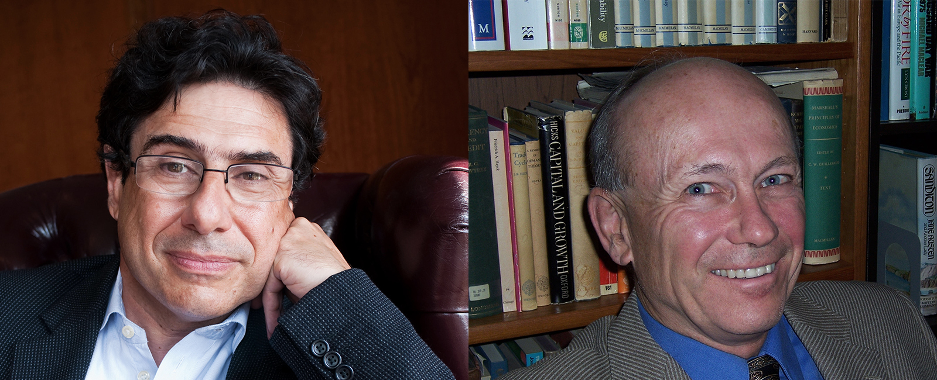
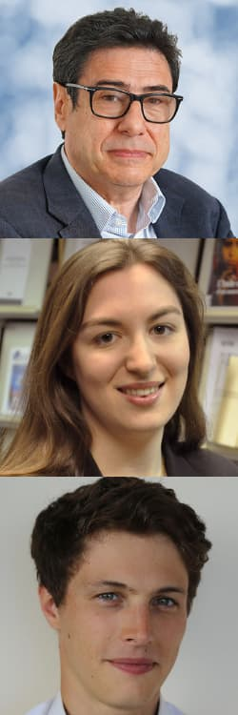
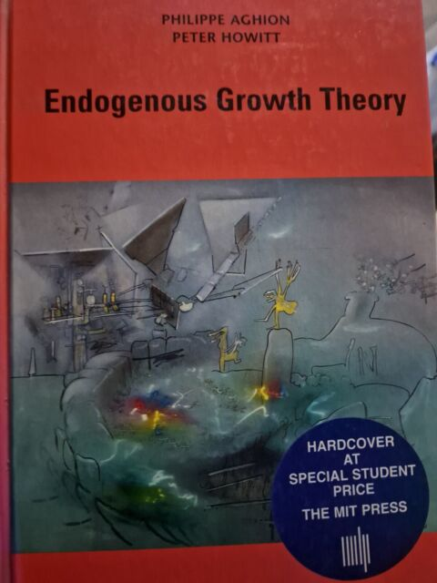
IDEAS PRINCIPALES
Philippe Aghion y Peter W. Howitt
Philippe Aghion, Céline Antonin y Simon Bunel
1998
2020

Slide 6
IDEAS PRINCIPALES
Destrucción creativa o “paradigma schumpeteriano”:
El respeto social al conocimiento acumulado. El crecimiento económico a largo plazo surge de la acumulación de innovaciones basada en la sistematización, difusión y respeto por el conocimiento. La antítesis son las purgas, exilios, censuras, desconocimientos y restricciones.
La innovación depende de los incentivos y la protección de los derechos de autor y de los de la propiedad industrial (patentes)
Las nuevas innovaciones hacen obsoletas a las innovaciones previas. Este proceso crea el continuo de la destrucción creativa. Esto genera el conflicto permanente entre las empresas establecidas o incumbentes que intentarán bloquear o demorar las innovaciones frente a los nuevos competidores.

Slide 7
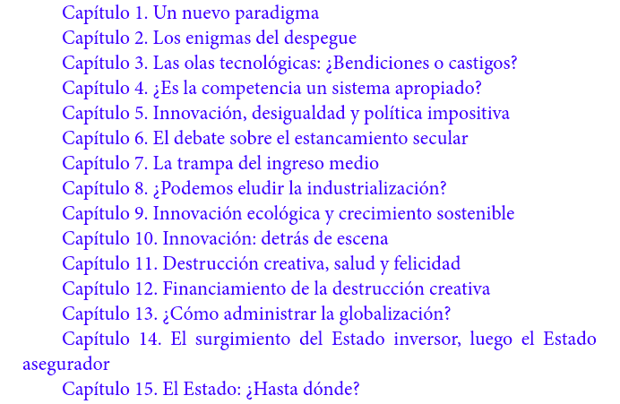
IDEAS PRINCIPALES

Slide 8
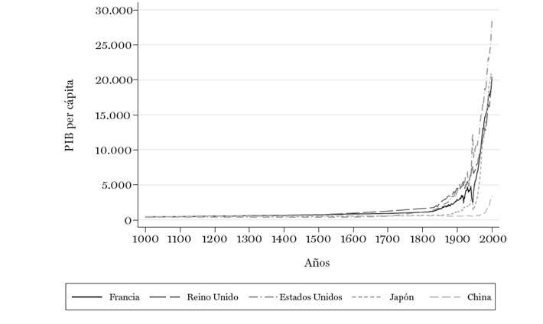
IDEAS PRINCIPALES

Slide 9
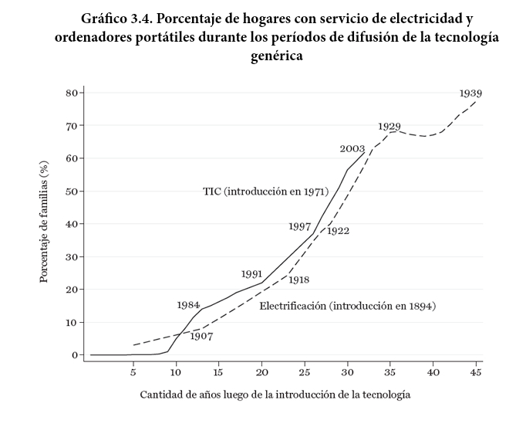
IDEAS PRINCIPALES

Slide 10
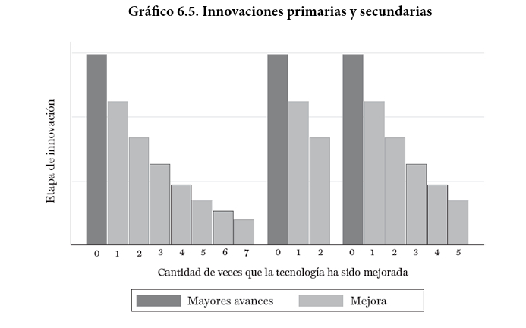
IDEAS PRINCIPALES

Slide 11
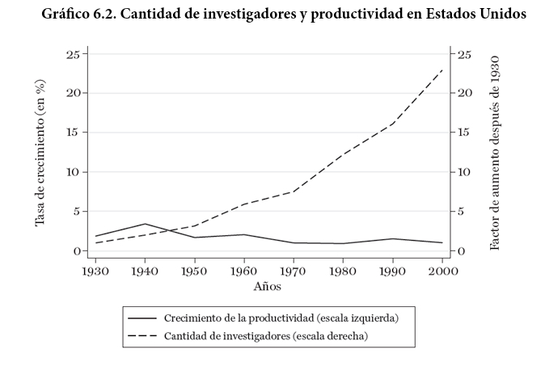
IDEAS PRINCIPALES

Slide 12
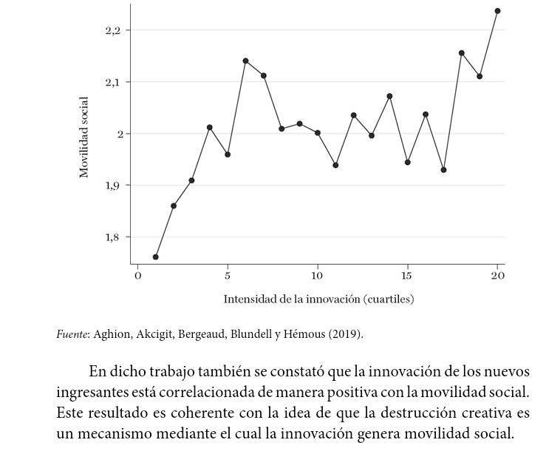
IDEAS PRINCIPALES

Slide 13
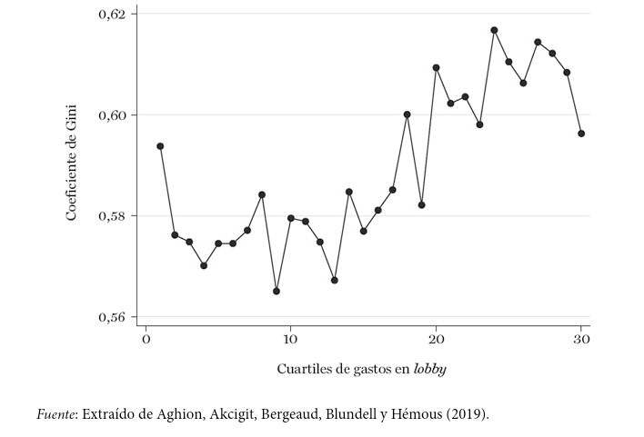
IDEAS PRINCIPALES

Slide 14
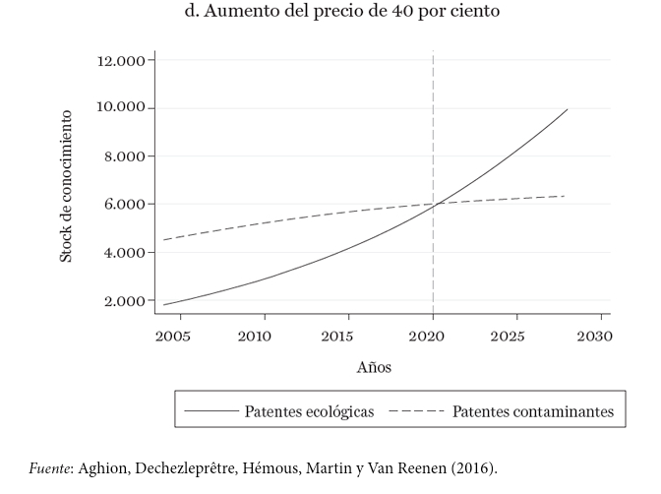
IDEAS PRINCIPALES

Slide 15
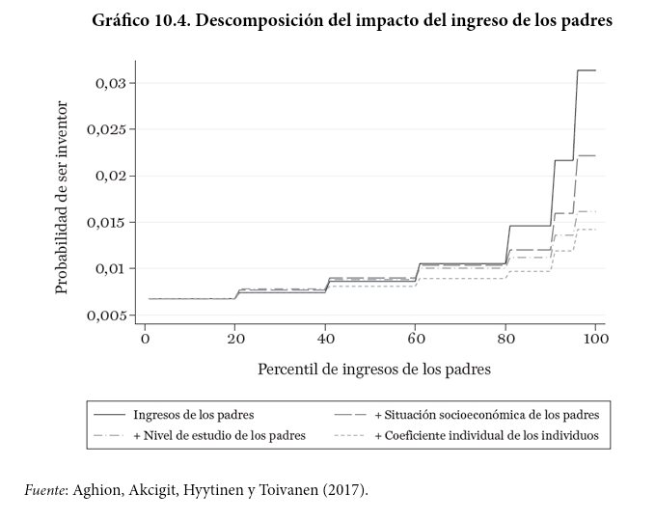
IDEAS PRINCIPALES

Slide 16
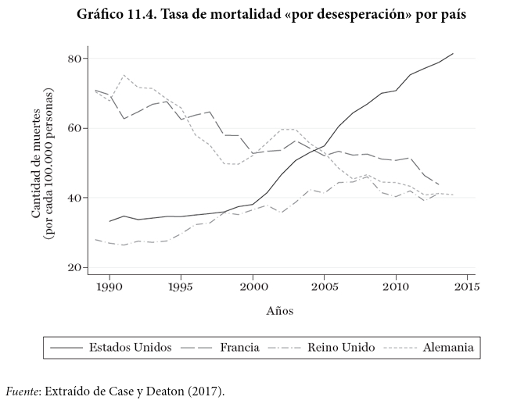
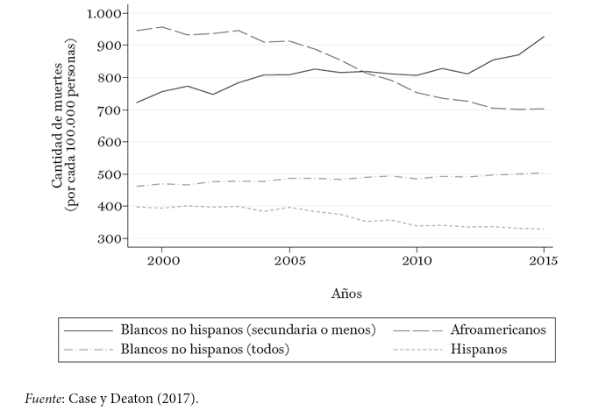
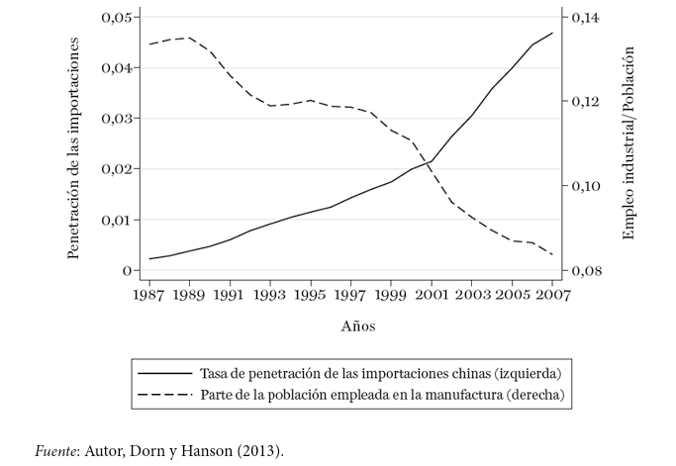
IDEAS PRINCIPALES

Slide 17
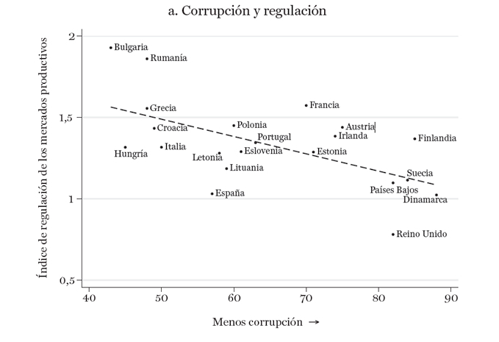
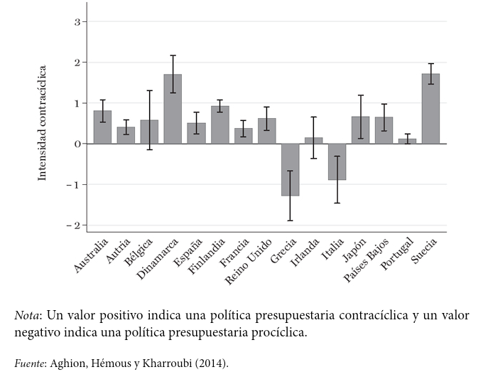
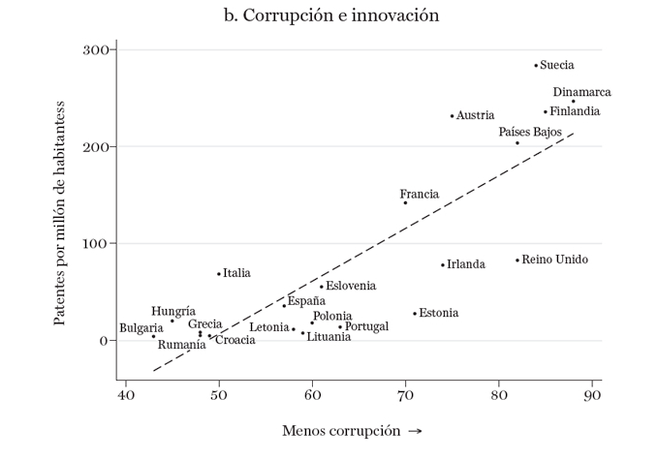
IDEAS PRINCIPALES

Slide 18
OPINIÓN
¿QUÉ SUPONE?
EL VUELCO EN LA TEORÍA ECONÓMICA Y EN LA POLÍTICA SOCIALDEMÓCRATA
Las justificaciones exógenas:
el crecimiento de la población (Malthus – David Ricardo),
el incremento de la tasa de ahorro (Solow) y
la transferencia desde la ciencia (visión de los científicos en general - modelo lineal).
Las endógenas han sido dos:
la de la innovación de Romer (visión incompleta) y
la de la destrucción creativa de Aghion-Howitt (visión completa).

Slide 19
APLICACIÓN
Esta obra da una visión general y moderna del mundo actual. Permite comprender las principales dinámicas de la economía y la influencia de ésta en la sociedad. Es un texto muy adecuado para que los emprendedores de las pequeñas empresas emergentes y del sector de la creatividad entiendan su posición con respecto a las empresas predominantes (incumbentes), el juego de la corrupción al que se somete al Estado y el malestar-bienestar social que crean.

